Slide 1
2021年5月15日凌晨，在经历了296天的太空之旅后，我国首个火星探测器“天问一号”在火星停泊轨道上进入着陆窗口，随后“天问一号”探测器实施降轨，其环绕器与着陆巡视器（包括“祝融号”火星车及进入舱）开始分离，最终“祝融号”成功降落在火星北半球的乌托邦平原，成为中国首个火星巡视器！
至此，中国成为继苏联、美国后第三个真正“踏上”（成功着陆）火星的国家，也是首次火星探测即实现着陆的国家！

Slide 2
哲学的基本问题
哲学的基本问题

Slide 3
活动一 从“祝融号”看哲学的基本问题1
结合视频和素材内容
思考：
1、为什么着落点选择在乌托邦平原？
2、“祝融号”火星车成功登陆火星的因素有哪些？
讨论要求：
1、认真讨论，并在书上第8页空白处分点记录
2、时间3分钟

Slide 4
是思维和存在的关系问题
即意识和物质的关系问题
哲学基本问题
物质（存在）：简单理解为意识以外一切客观存在的事物。如桌椅、板凳、书本等。
意识（思维）：人脑对客观存在的反映，如习近平思想，新发展理念，经验，观念，感觉，规划，目标等意识形态。

Slide 5
哲学基本问题的内容
思维（意识）和存在（物质）何者是本原的问题
对这个问题的回答，是划分唯物主义和唯心主义的唯一标准
凡认为存在决定思维的
唯物主义
凡认为思维决定存在的
唯心主义

Slide 6
请判断下列观点分别属于唯物主义的哪种基本形态
1.水是万物的始基
2.原子是世界的本原
3.物质不依赖于人的意识，能为人的意识所反映
4.形存则神存，形谢则神灭
5.自然界由数目无穷性质不同的异质元素构成
6.没有调查就没有发言权
7.宇宙是一团永恒的活火
8.气者，理之依也
9.客观实在性是物质的唯一特性
古代朴素
唯物主义
近代形而上学唯物主义
辩证唯物主义历史唯物主义

Slide 7
请判断下列观点分别属于唯心主义的哪种基本形态
（战国）孔子：畏天命，无所祷也死生有命，富贵在天
(法)笛卡尔：我思，故我在
（古希腊)柏拉图：认为现实世界是由“理念世界”创造的，理念是世界的本原，现实世界是理念的“影子”。
（战国）孟子：万物皆备于我
《圣经》说：世界是由上帝创造的
(英)贝克莱：“存在即被感知”“物是观念的集合”
（春秋战国）老子：道生一,一生二,二生三，三生万物
（明）王阳明：“眼开则花明，眼闭则花寂”“心外无物”
（德）康德：人的理性为自然立法
(南宋)陆九渊宇宙便是吾心，吾心便是宇宙
（南宋）朱熹：理生万物，理主动静
（德）黑格尔：“绝对精神”产生自然界和人类社会。
主观唯心主义
客观唯心主义

Slide 8
活动二 从“祝融号”看哲学的基本问题2
观看视频《锲而不舍 人类探索火星之路》
思考：人类在探索火星的过程中遇到了很多困难和挫折，这是不是说火星是不可认识的？说说你的看法。
要求：独立思考1分钟
同座位讨论1分钟

Slide 9
哲学基本问题的内容
思维（意识）和存在（物质）有没有同一性的问题
即思维能否正确认识存在的问题。
对这个问题的回答，是划分可知论和不可知论的标准
可知论主张世界是可以认识的哲学学说，认为我们的感觉、表象、概念思想能够正确认识世界。
不可知论是否认认识世界或彻底改造世界的可能性的哲学学说。

Slide 10
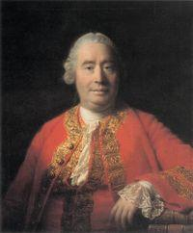
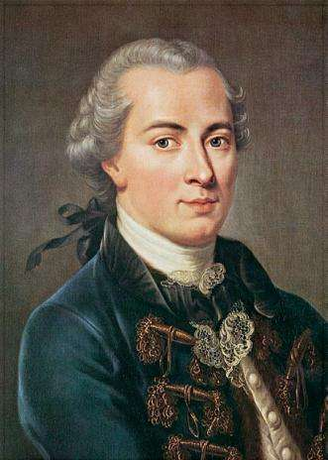
不可知论
18世纪英国资产阶级思想家休谟认为，认识不能越出经验的范围。
感性知觉是人的认识的唯一对象， 我们所能知道的就是各种知觉，世界对我们来说，只不过是一束不同知觉的组合，至于知觉之外是否存在着一个能产生知觉的东西，这个东西是物质实体还是精神实体，这是我们无法知道的。
休谟
德国古典哲学创始人
他认为：刺激人们的感官而引起感觉的物自体的本来面貌是不可认识的
康德
世界上只有没被认识的事物，不存在不能被认识的事物。
——马克思
可知论

Slide 11
活动三 从“生活小事”看哲学的基本问题
下午2点，还没有吃上午饭，肚子饿的“咕咕”直叫，你会？
喉咙发炎，嗓子发不出声音，去看医生，医生会？
最近学校组织高一学生社会实践，学校会？
最近我们高一学生进行了选科分班，你的选择过程是？

Slide 12
历史 VS 物理
自己的想法
做出决定——物化生、物化地、物生地、
史政生、史地生
选择的原因——喜欢、擅长、高考、专业
就业等
实际情况

Slide 13
哲学基本问题的第一个方面，即思维和存在何者为本原的问题，同我们的生活实际是息息相关的。
人类的实践活动，不管自觉与否，首先遇到的就是思维和存在的问题，总会这样或那样地解决思维和存在谁是本原的问题。要做好工作，就应该使主观思想符合客观实际。

Slide 14
哲学基本问题的第二个方面，即思维和存在有没有同一性的问题，同我们的生活实际也有密切的联系。
相信世界可知与不相信世界可知是大不一样的，这两种态度会直接影响人们的精神状态。
相信世界可知，相信世界是有规律可循的人，会经常保持一种乐观的进取精神，在实际工作中取得的成绩也许会更多。

